Slide 1
PITCH TOGO
CONTEXTE NATIONAL
SPANB 2021-2030 (25 cibles)
Cible 14 : assurer la participation du genre dans la conservation de la biodiversité par une approche permettant aux femmes, aux jeunes et autres personnes vulnérables de bénéficier des mêmes possibilités et capacités de contribuer à la réalisation des actions de conservation de la biodiversité.
Plan d’actions genre et biodiversité
PRIORITÉS
Renforcement de la gouvernance inclusive et des moyens de subsistance des femmes et des filles pour la conservation de la biodiversité de la forêt classée de Missahoe dans la préfecture de Kloto au Togo.

Slide 2
OPPORTUNITÉS
Accompagnement des PTF dans la prise en compte de genre dans les projets de biodiversité au Togo (UE, FAO, PNUD, PNUE, GIZ, etc.) ;
Existence des mécanismes de financement exigeant l’approche genre (Fonds vert climat (FVC), Fonds d’Adaptation, NBSAP Acceleretor partnership (Match Making mechanism), FEM, GBF Found, etc. ;
Ratification/adhésion des conventions et accords internationaux en lien avec la gestion des ressources forestières et le genre : CDB, CCNUCC, CNULCD, RAMSAR, CITES, AFR100), convention sur l’Elimination de toutes les formes de Discriminations à l’Egard des Femmes (CEDEF), etc ;

Slide 3
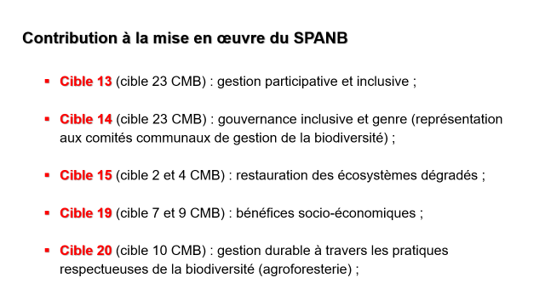
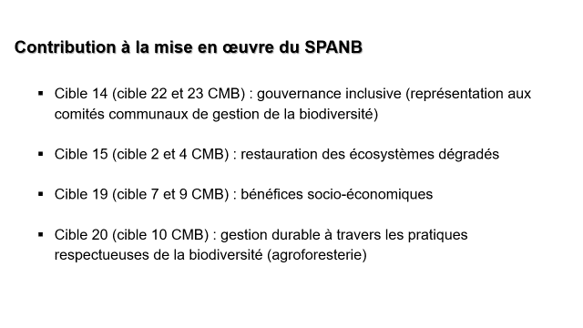
BESOINS
Renforcement de capacités techniques et matérielles pour le développement des AGR (formation et équipements) ;
Développement des agroforêts ;
Renforcement du leadership et de la gouvernance des organisations féminines pour garantir leur auto-organisation et participation aux prises de décisions.
Impacts
Conservation de la biodiversité ;
Augmentation de la proportion des femmes dans les instances de prises de decisions ;
Autonomisation économique des femmes et des filles (diversification des sources de revenus) ;
Renforcement de la sécurité alimentaire ;
Résilience climatique des communautés et des écosystèmes.

Slide 4
Contribution à la mise en œuvre du SPANB
Cible 13 (cible 23 CMB) : gestion participative et inclusive ;
Cible 14 (cible 23 CMB) : gouvernance inclusive et genre (représentation aux comités communaux de gestion de la biodiversité) ;
Cible 15 (cible 2 et 4 CMB) : restauration des écosystèmes dégradés ;
Cible 19 (cible 7 et 9 CMB) : bénéfices socio-économiques ;
Cible 20 (cible 10 CMB) : gestion durable à travers les pratiques respectueuses de la biodiversité (agroforesterie) ;

Slide 5
MERCI

